Slide 1
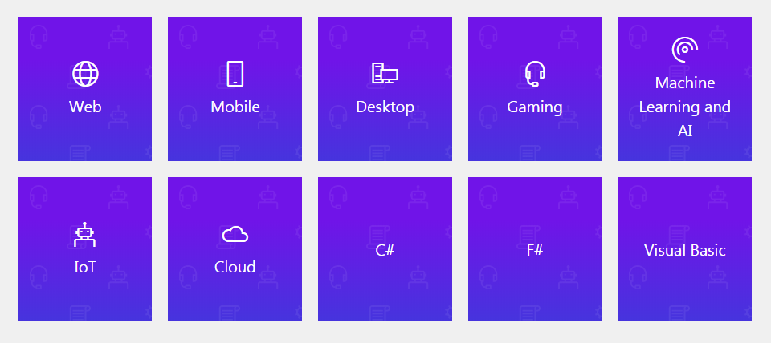
王松
ws@zjut.edu.cn

Slide 2
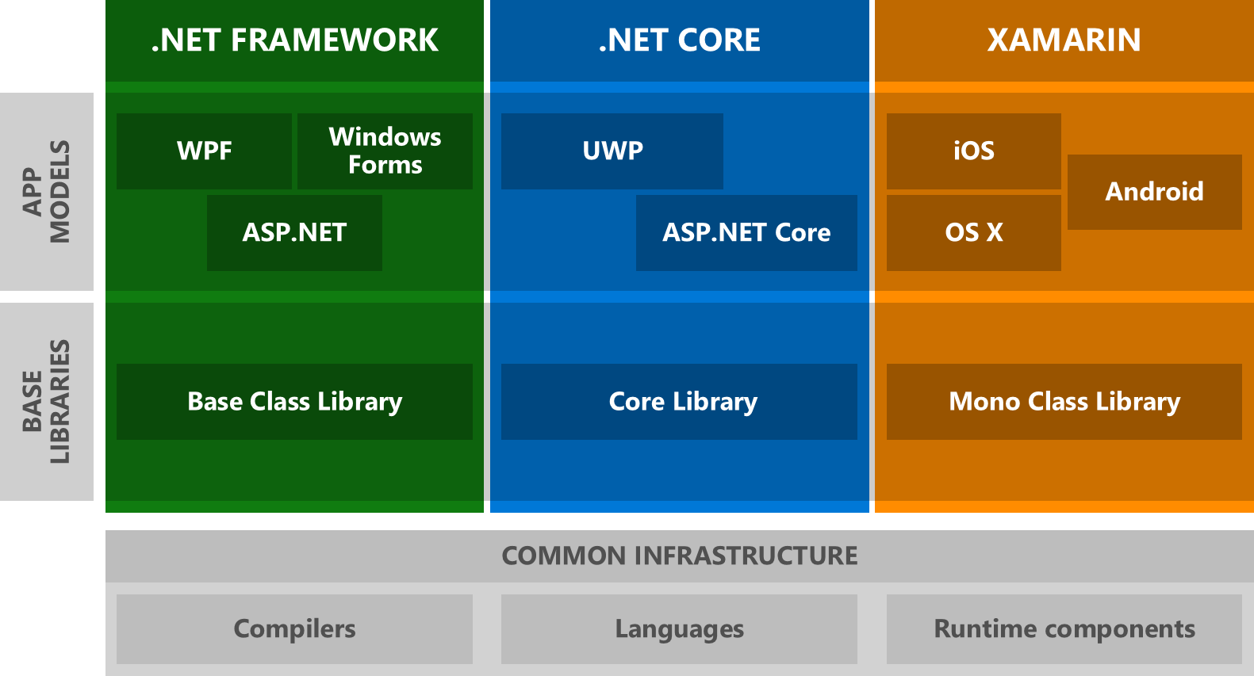
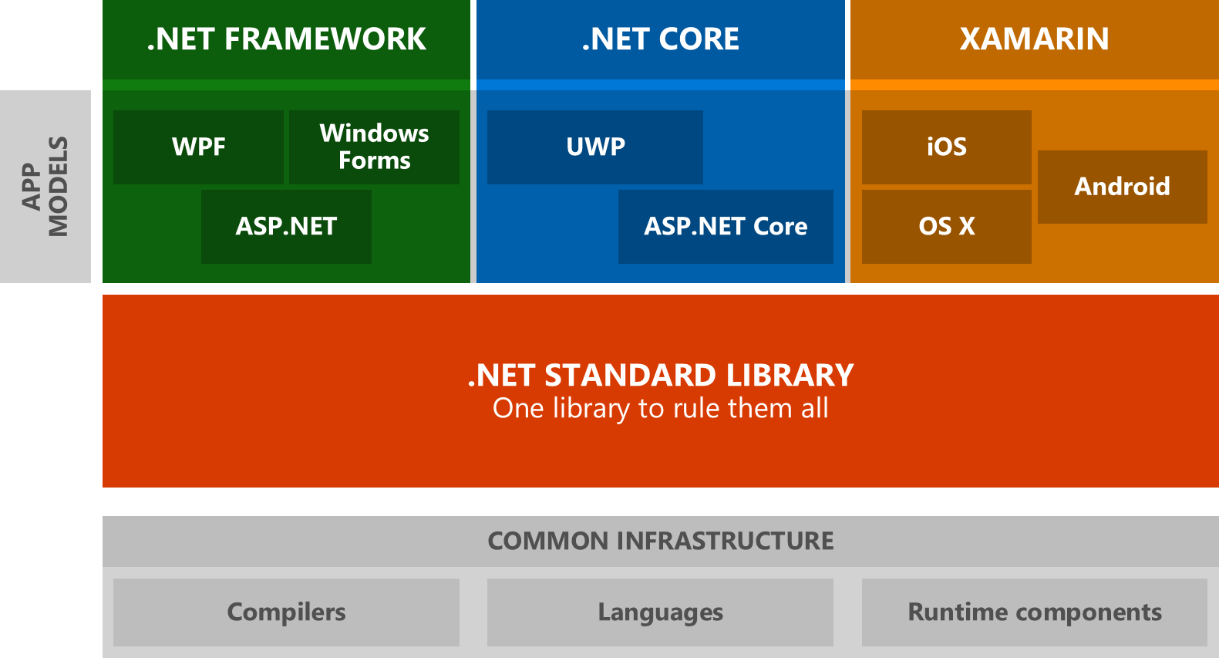
为什么我们需要一个标准？

Slide 3
为什么我们需要一个标准？
.NET 有三种主要的风格，这意味着你必须要掌握三种不同的基类库，来编写跨三种风格的代码。比起 .NET 被创立之初时，现状已变得更加的多样。微软或者其它人将会创建新的 .NET 风格，来支持新的操作系统或者裁剪 .NET 来适应特殊设备的兼容。

Slide 4
为什么我们需要一个标准？
对于跨平台的 .NET 开发者来说，.NET 标准解决了编码共享的问题。.NET 标准带来了所有你所需要的和期待的，跨环境的 APIs：桌面应用，移动应用/游戏和云服务。

Slide 5
为什么我们需要一个标准？
驱动力的一致性。我们希望拥有一套需求一致的，在所有的 .NET 平台上都实现了的 APIs ，来获得 .NET 库的生态系统的访问。
跨平台工具的基础。我们希望有一个简单的工具体验，允许通过选择一个单独的版本号，来制定所有 .NET 平台的公共的目标。

Slide 6
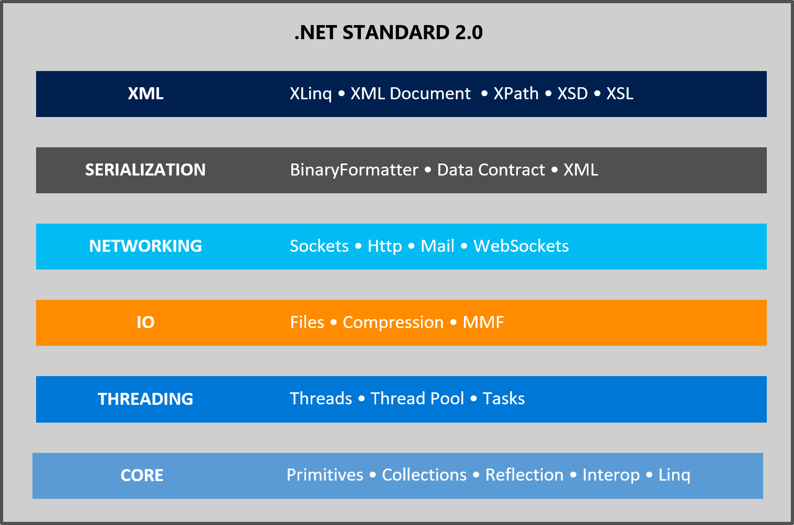
.NET Standard中有什么？

Slide 7
.NET STANDARD的特点
.NET 标准是一组所有 .NET 平台必须实现的 APIs。这就统一了 .NET 平台并防止平台在未来分离。
.NET 2.0 标准将由 .NET 框架，.NET Core 和 Xamarin 来实现。对于 .NET Core，这将会增加许多现有的被期待的 APIs。
对于 .NET Framework 的二进制文件，.NET 2.0 标准包含了一个兼容性的功能，显著地增加库类集，这个你可以参考 .NET 标准库。
.NET 标准将取代便携式类库（PCLs）作为构建多平台 .NET 库的工具集。
你可以看到 .NET APIs 标准定义在 dotnet/standard GitHub 上，同时这也以在 GitHub 上获得。

Slide 8
包表示形式
.NET Standard 引用程序集的主要分发载体是 NuGet 包。 实现会以适用于每个 .NET 实现的各种方式提供。
NuGet 包面向一个或多个框架。 .NET Standard 包定位“.NET Standard”框架。 可以使用 netstandard 精简 TFM（例如 netstandard1.4）来设定 .NET Standard 框架作为目标。 如果构建的库将用于在多个运行时上运行，就应将此框架作为目标。 对于最广泛的 API 集，将 netstandard2.0 设定为目标，因为 .NET Standard 2.0 的可用 API 数量比 .NET Standard 1.6 的两倍还多。

Slide 9
.NET Framework 兼容性模式
从 .NET Standard 2.0 开始，引入了 .NET Framework 兼容性模式。 此兼容性模式允许 .NET Standard 项目引用 .NET Framework 库，就像其针对 .NET Standard 编译一样。 引用 .NET Framework 库并不适用于所有项目，，例如使用 Windows Presentation Foundation (WPF) API 的库。

Slide 10
与可移植类库的比较
.NET Standard 将取代可移植类库 (PCL)。 .NET Standard 可对标准 BCL 进行组织，从而提高跨 .NET 实现的一致性，改善创建可移植库的体验。 定位 .NET Standard 的库是 PCL 或“基于 .NET Standard 的 PCL”。 现有 PCL 是“基于配置文件的 PCL”。
因为可移植类库项目面向的.NET 实现仅非常特定的专项，强烈建议不要在新的应用程序开发中使用它们

Slide 11
.NET Standard 库的工具支持
随着 .NET Core 2.0 和 .NET Standard 2.0 发布，Visual Studio 2019 和 .NET Core CLI 均包含创建 .NET Standard 库所需的工具支持。
如果安装含 .NET Core 跨平台开发工作负荷 的 Visual Studio，可以使用项目模板创建 .NET Standard 2.0 库项目

Slide 12


终于
结束啦！

